Slide 1
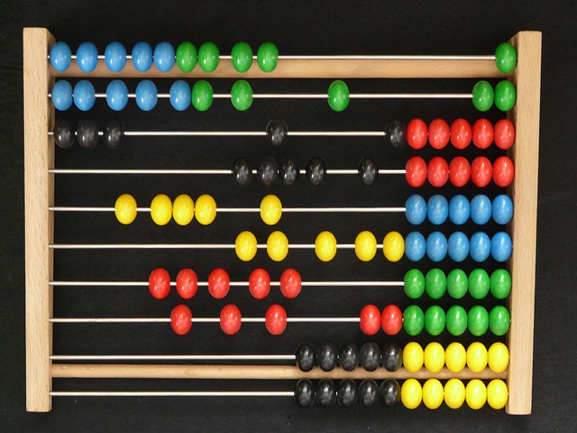
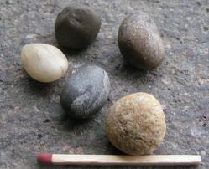
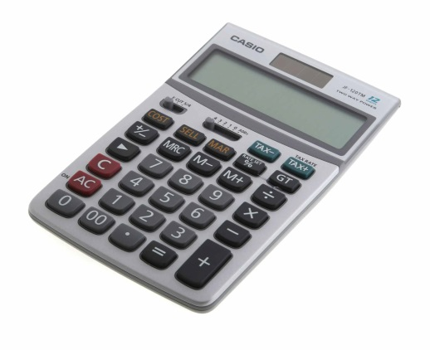
Datorns historia
Vad är en dator?
Kan vi kalla en kulram för en dator?
Eller är en räknesticka en dator?

Slide 2
Datorns historia
Vad är en dator?
En dator (tidigare även datamaskin) är en maskin som kan bearbeta data och utföra beräkningar automatiskt och på ett mycket effektivare sätt än vad en människa kan göra manuellt. Datorn kan bestå av mekaniska, elektroniska, optiska eller andra komponenter och styrs med hjälp av instruktioner (datorprogram) som lagras i dess primärminne.

Slide 3
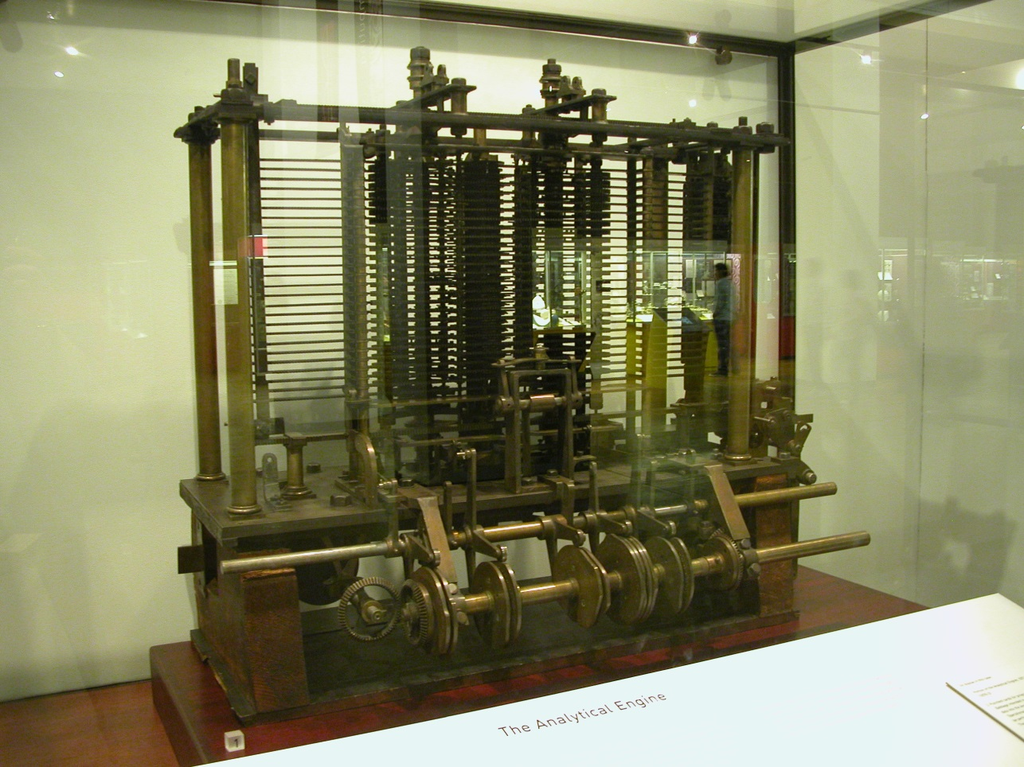
Datorns historia
Charles Babbage
Differensmaskinen (1821) och analysmaskinen (1833)
Som blev föregångare till dagens datorer

Slide 4
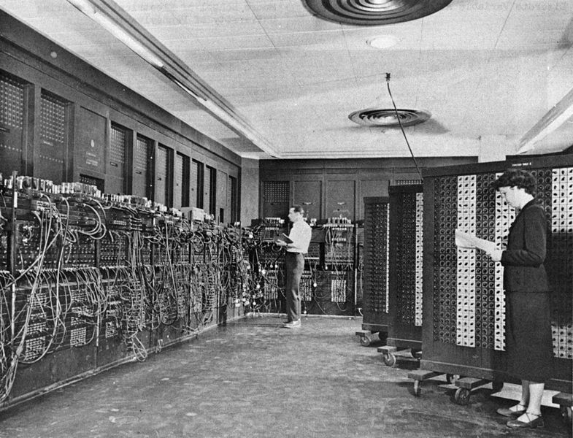
Datorns historia
Eniac 1946
Vägde 27 ton
Tog upp 130 m² golvyta
Bestod av bl.a 18 000 elektronrör
Omständig att programmera.
Användes mest för militära syften

Slide 5
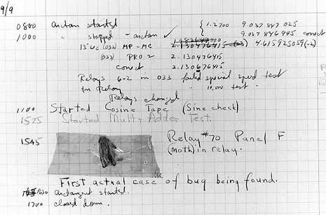
First actual case of bug being found.

Slide 6
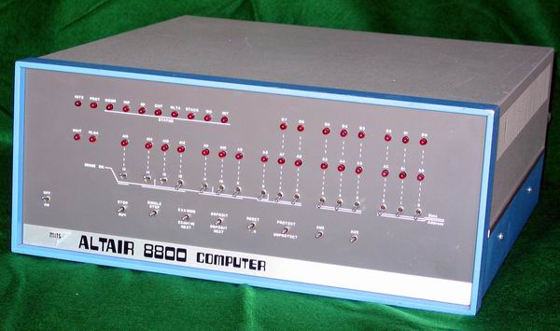
Altair 8800
Kom 1975, kostade 439 dollar
Fullständigt oanvändbar
Ingen skärm, inget tangentbord.
Programmerades med små strömbrytare.
Utvecklades så småningom mycket tack vare Steve Allen
och Bill Gates som skapade sitt
första program, BASIC just för denna maskin, grundade sedan företaget… Ja vad tror ni?

Slide 7
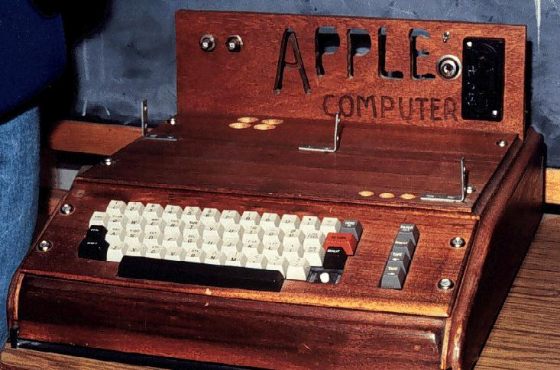
Apple 1
Apple startades av Steve Jobs och Steve Wosniak.

Slide 8
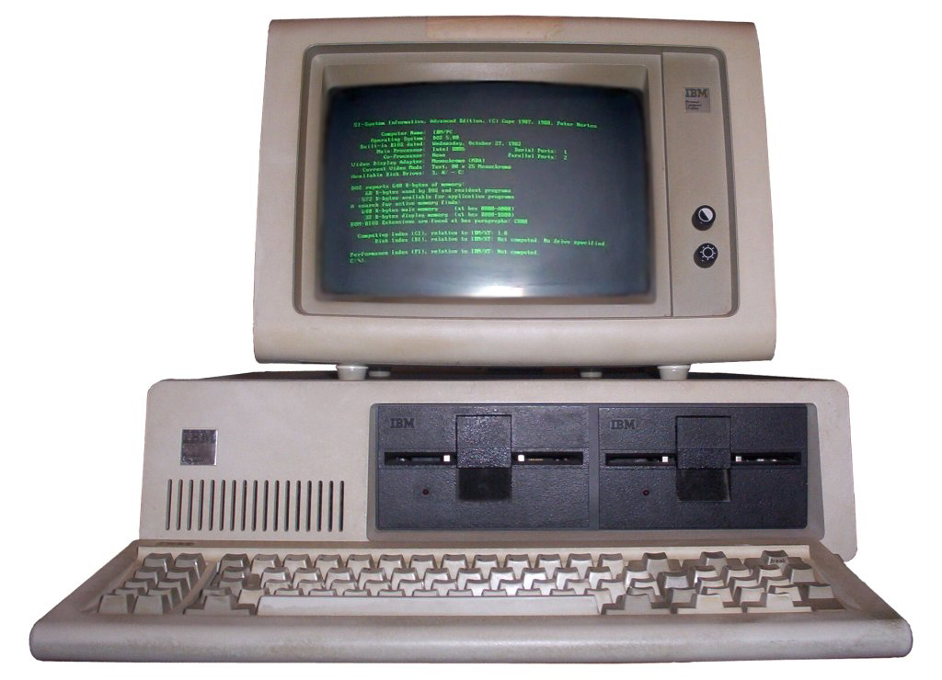
IBM PC
Introducerades 1981
Den hade ingen hårddisk utan använde två diskettstationer
Kostade 3005 dollar, ca 40-50000 här i Sverige.
I och med IBM PC blev datorn så att säga personlig.

Slide 9
Microsoft och IBM. Hur började det?

Slide 10
Windows!

